Slide 1
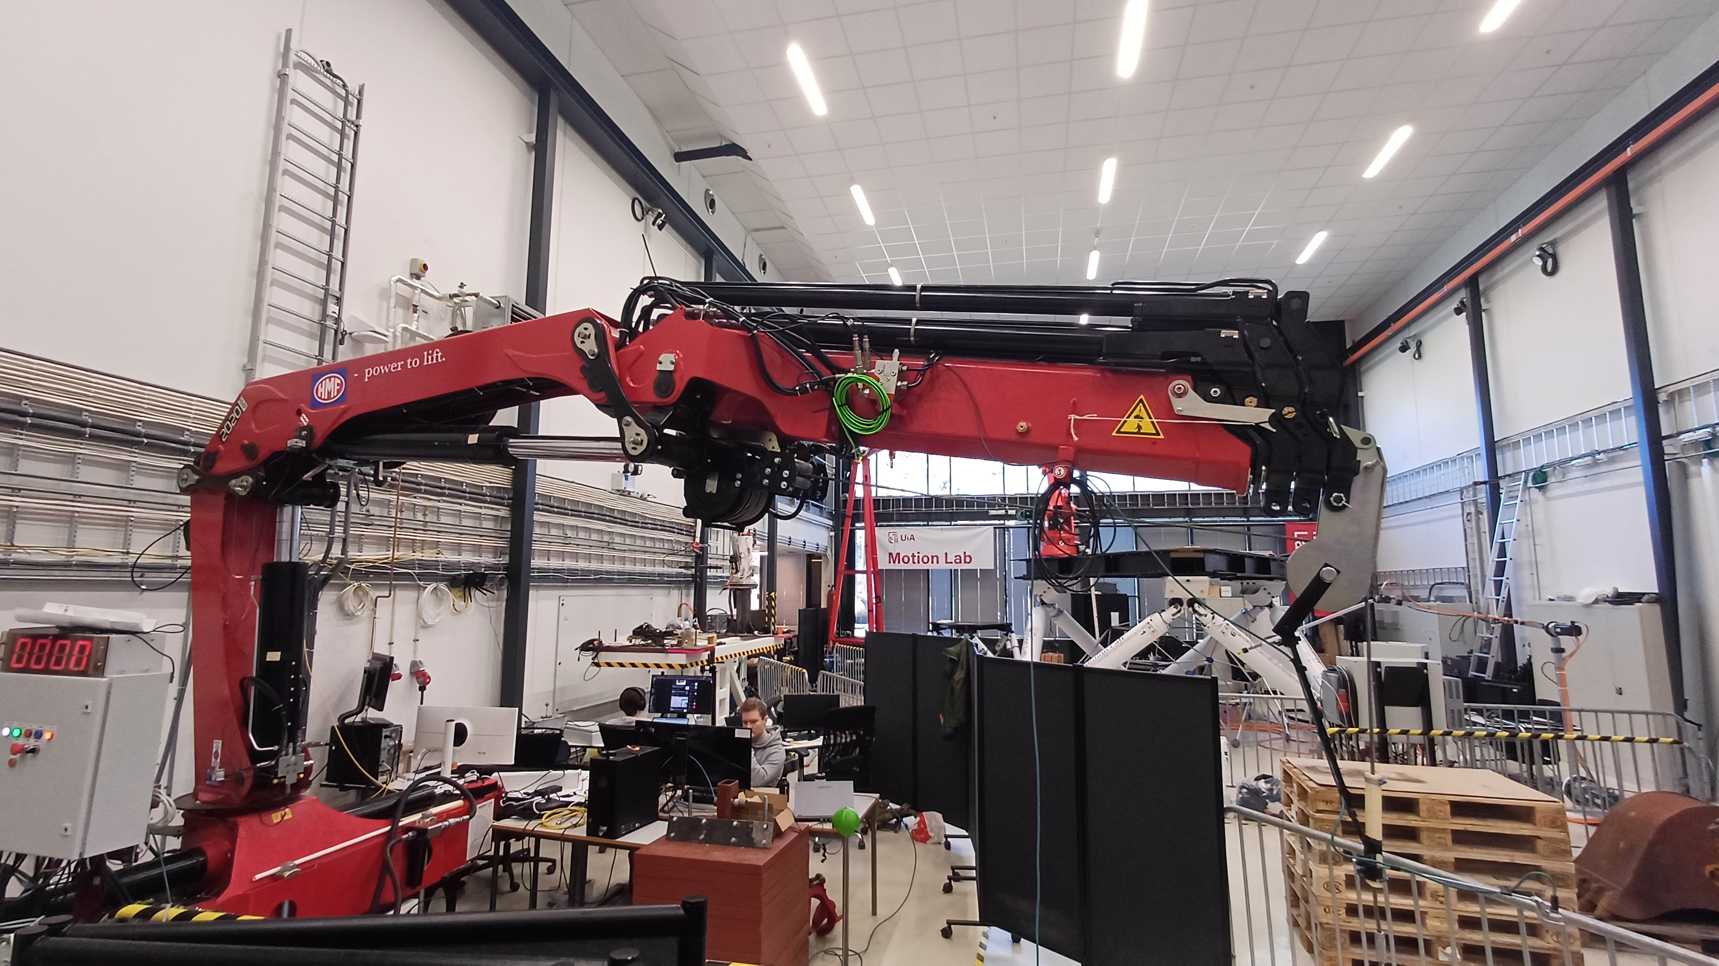
Model-Based Design for Load-Independent Motion Control in Hydraulic Systems

Slide 2
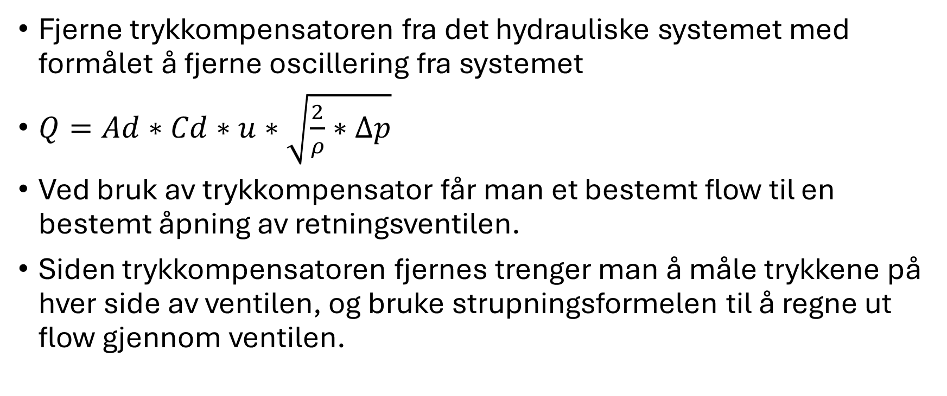
Konsept
Fjerne trykkompensatoren fra det hydrauliske systemet med formålet å fjerne oscillering fra systemet
$Q=Ad∗Cd∗u∗\sqrt{\frac{2}{ρ}∗∆p}$
Ved bruk av trykkompensator får man et bestemt flow til en bestemt åpning av retningsventilen.
Siden trykkompensatoren fjernes trenger man å måle trykkene på hver side av ventilen, og bruke strupningsformelen til å regne ut flow gjennom ventilen.

Slide 3




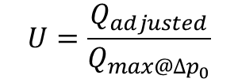


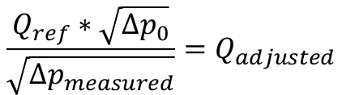

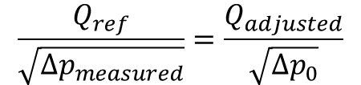

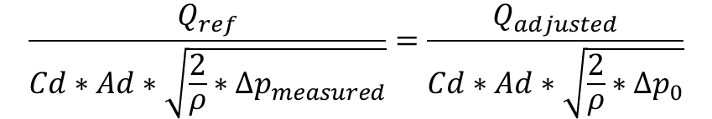
Kontrollsystem
Referance
$${Vel}_{ref}$$
Feed Forward
$${Vel}_{ref}∗{Area}_{Cylinder}=Q_{ref}$$
$$∆p_{measured}=p_{supply}−p_{cylinder}$$
$$U$$
$$\frac{Q_{ref}}{Cd∗Ad∗\sqrt{\frac{2}{ρ}∗∆p_{measured}}}=\frac{Q_{adjusted}}{Cd∗Ad∗\sqrt{\frac{2}{ρ}∗∆p_{0}}}$$
$${Pos}_{Error}$$
PID
$$\frac{Q_{ref}}{\sqrt{∆p_{measured}}}=\frac{Q_{adjusted}}{\sqrt{∆p_{0}}}$$
$${Pos}_{ref}$$
$$\frac{Q_{ref}∗\sqrt{∆p_{0}}}{\sqrt{∆p_{measured}}}=Q_{adjusted}$$
$${Pos}_{real}$$
System
DCV
$$U=\frac{Q_{adjusted}}{Q_{max@∆p_{0}}}$$
$$Measured pressures$$

Slide 4
Simuleringsmodell
Bruke modell av kranen til å lage, og optimalisere, kontrollsystemet til den hydrauliske styringen
Justering av modellen ved å bruke måledata.
Modellere friksjonen i systemet
Modellere hydrauliske ventiler
Finne parameter og justere på teoretiske parameter
Potensiale for å teste andre konfigurasjoner som ikke er mulig å teste i labben.

Slide 5
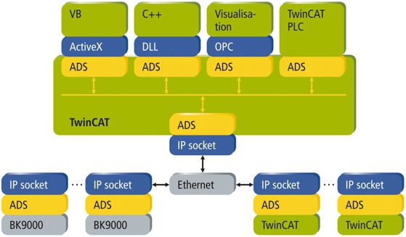
PLS og Kranen
Normalisering og skalering
Trådløs styring gjennom HMI
Logging av data gjennom OPC
HMI
PLS/RIO
Ventil
Sensor
Aktuator

Slide 6
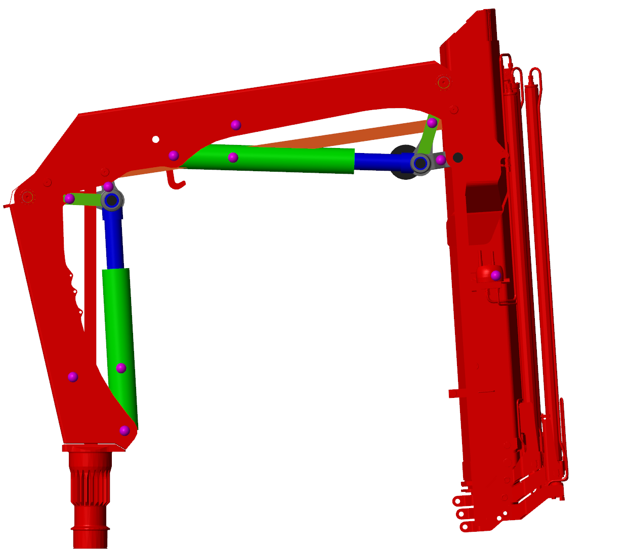
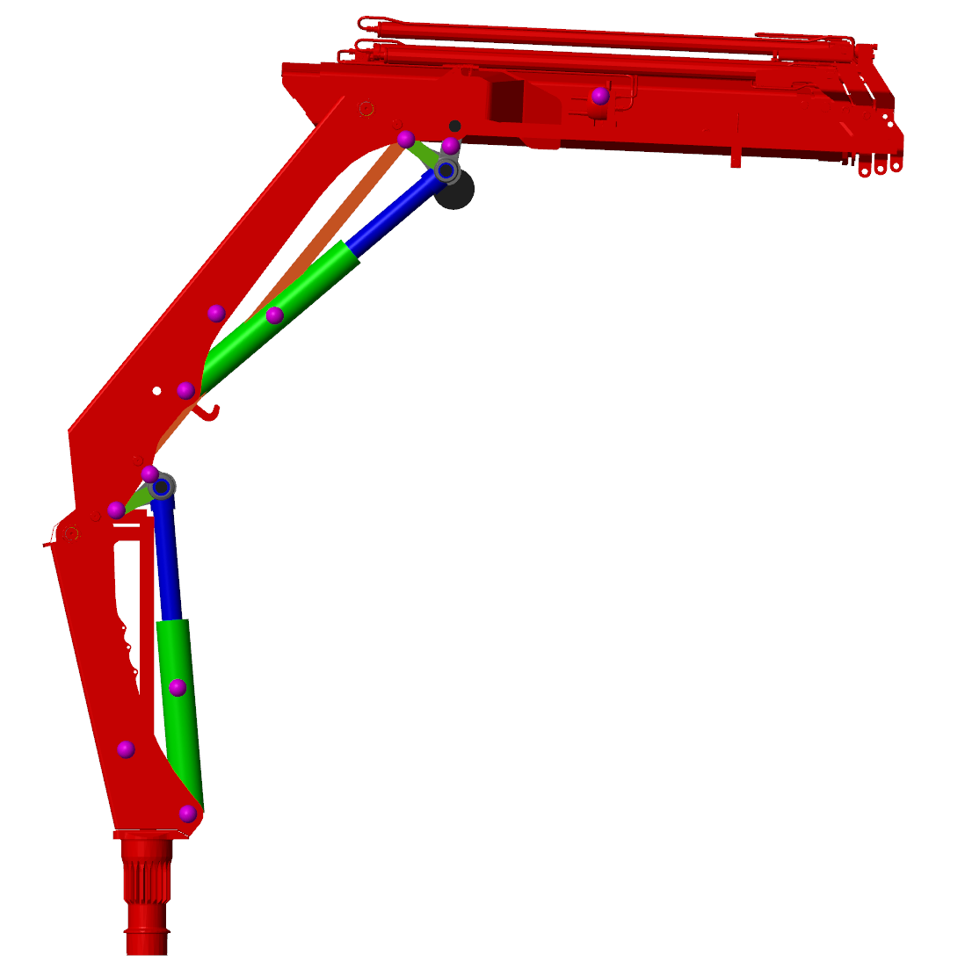
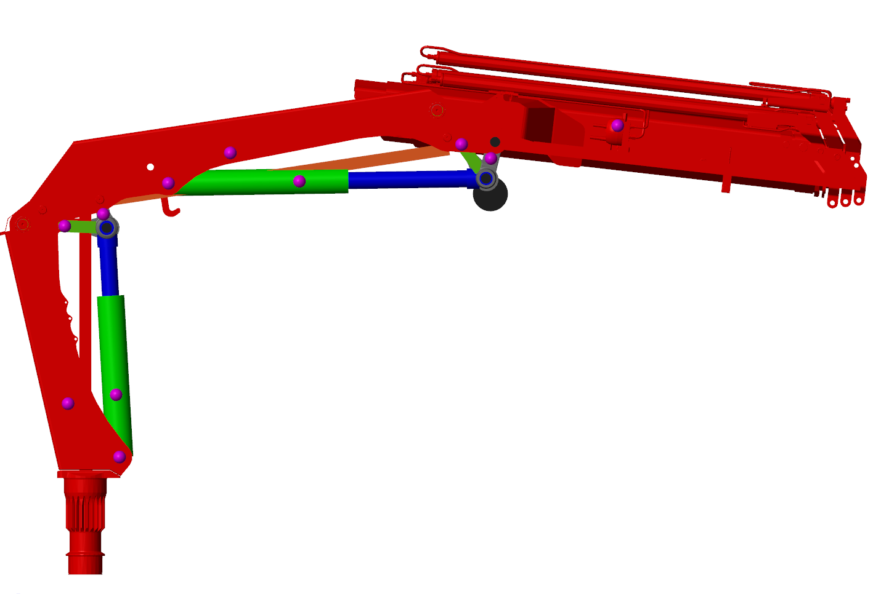
Planer for testing
Hver enkelt aktuator
2 aktuatorer kombinert
2 aktuatorer med forstyrrelse fra en 3. aktuator

